Slide 1
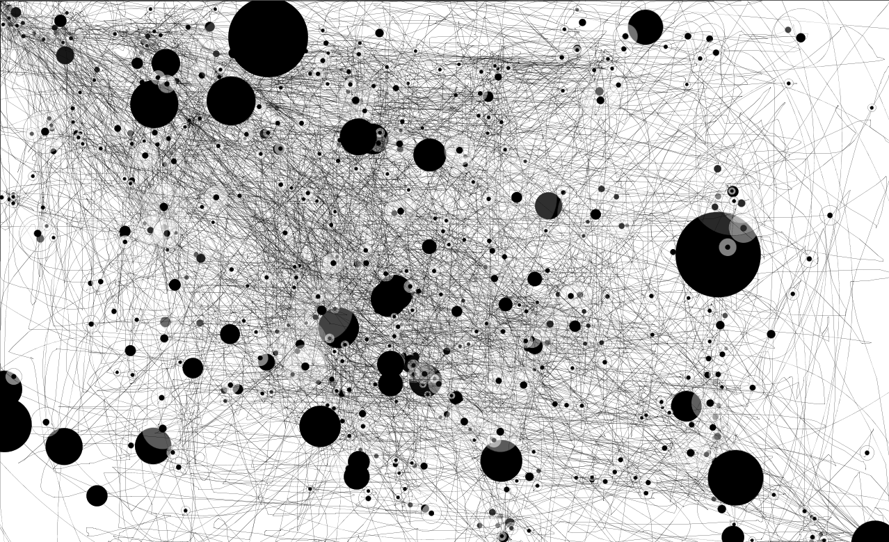


Attestato di partecipazione
al corso:
Facial Tracking con OpenCV Processing
Linee guida per il riconoscimento facciale.
Rilasciato a
_______________________ il 10 Luglio 2015
Durata: 4 ore
Sede: SPQwoRk Roma, via di Portinaccio 23/B
Corso tenuto da:
dott. Luca R. Pappa.
Notes:
Introduciamo il corso---

Slide 2
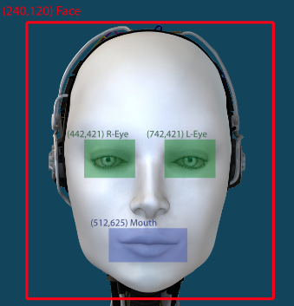

Facial Tracking con OpenCV Processing
Linee guida per il riconoscimento facciale.
Luca Rosario Pappa
Notes:
Introduciamo il corso---

Slide 3
1. Introduzione
Cos’è Processing
Perché lo usiamo
Le Basi
2. Primi passi
Configurazioni di base
Libreria OpenCV
Classificatori
Play with demos
3. Creiamo il nostro primo sketch
Face Detection
Eyes Detection
Mouth Detection
Background substraction
Optical Flow
4. Fai da te
Ora tocca a te
Creazione di applicazione
Notes:
Introduciamo il corso---

Slide 4
Introduzione. Cos’è Processing.
sdf
Processing è un linguaggio di programmazione che consente di sviluppare diverse applicazioni come giochi, animazioni e contenuti interattivi. Eredita completamente la sintassi, i comandi e il paradigma di programmazione orientata agli oggetti dal linguaggio Java ma in più mette a disposizione numerose funzioni ad alto livello per gestire facilmente gli aspetti grafici e multimediali.
È distribuito sotto la licenza libera GNU General Public License ed è supportato dai sistemi operativi Linux, Mac OS X e Microsoft Windows (e da poco anche IOs e Android). vedi: Wiki.

Slide 5
Introduzione. Perché usarlo.
Versatile
Intuitivo
Multi Piattaforma
Vasta community
Audio, Video, Arduino, Kinect …
Funzionalità di supporto.
Mac, Windows, Linux, Android.
openProcessing.org, learningProcessing.com, processing.org.

Slide 6
Introduzione. Le Basi.
sdf
Funzioni principali:
setup: funzione che viene eseguita una sola volta. Viene utilizzata solitamente per inizializzare gli oggetti e viene chiamata all’inizio del programma.
draw: funzione che viene eseguita ciclicamente per la durata del programma.
Grazie alle fuzioni noLoop() e loop(), si può disattivare o riattivare il ciclo.
Ricorda: Gli oggetti dichiarati nella funzione setup non sono visibili nella draw, quindi, dichiara le variabili globalmente (all’esterno delle funzioni).
Primitive 2D:
quad( x1, x2, x3, x4, y1, y2, y3, y4)
rect( x1, y1, width, height)
triangle( x1, x2, x3, y1, y2, y3)
arc(a,b,c,d,strart,stop)
ellipse( x1, x2, width, height)
line( x1, x2, y1, y2)
point( x1, y1)

Slide 7
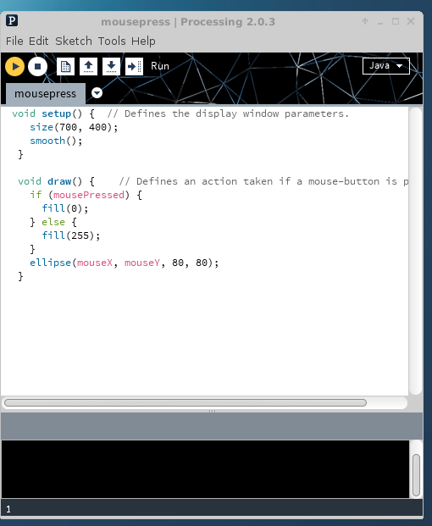
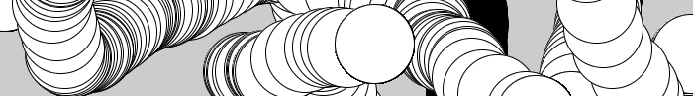
Primi passi. Installazione.
sdf
Download del software dal sito processing.org/download
Non ha un installer, si esegue semplicemente l’IDE
Si possono importare librerie esterne tramite il menu
“Sketches→ Import Library→ Add Library”
Ogni libreria ha degli esempi specifici
Tutorial e references dal sito di processing.org

Slide 8
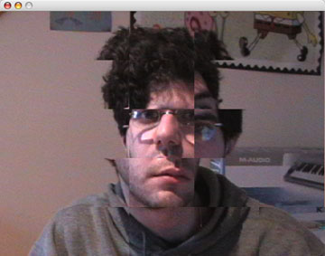
Primi passi. classe Capture.
sdf
Funzioni della classe Capture:
available() Ritorna "true" quando un nuovo frame è disponibile alla lettura
start() Inizia a catturare frame dal device selezionato
stop() Stops capturing frames from an attached device
read() Reads the current video frame
list() Gets a list of all available capture devices such as a camera
Notes:
Una volta creato l’oggetto Capture c ad es, le funzioni che possiamo utilizzare saranno:

Slide 9

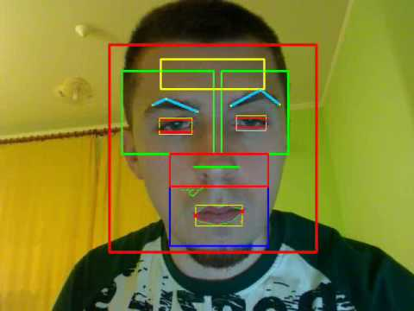
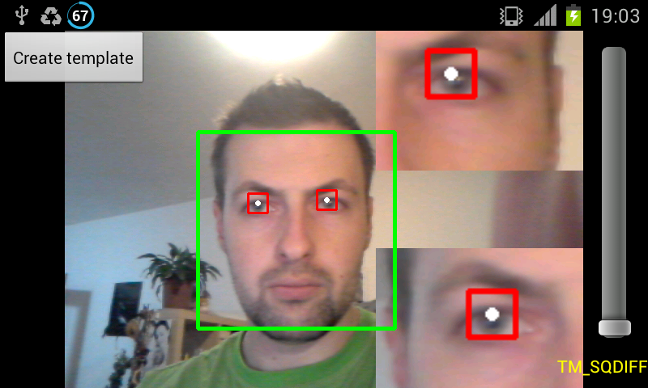
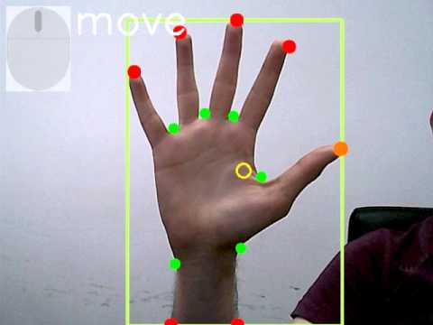
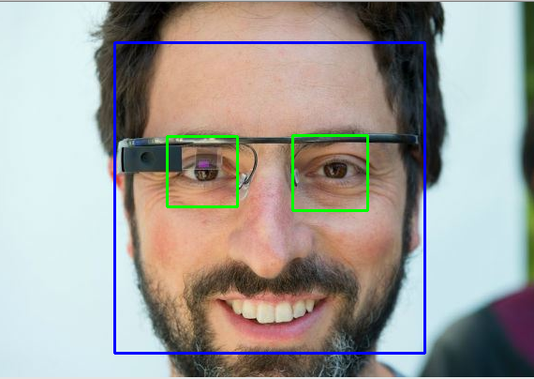
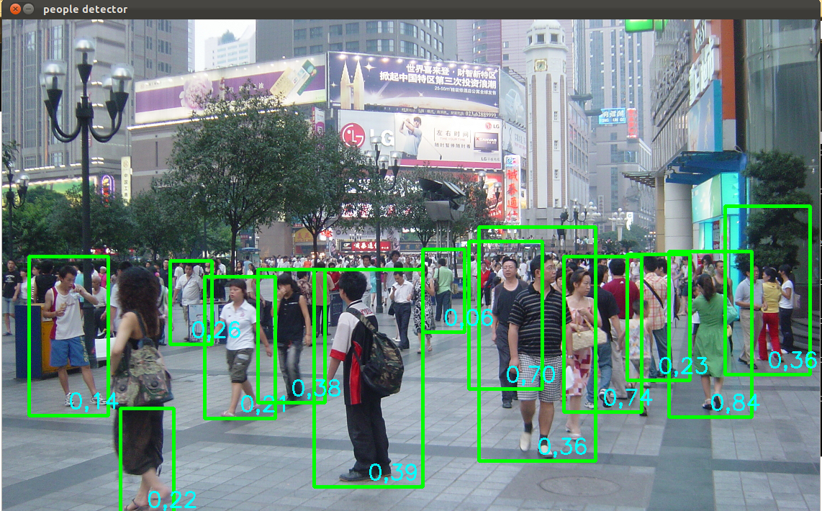
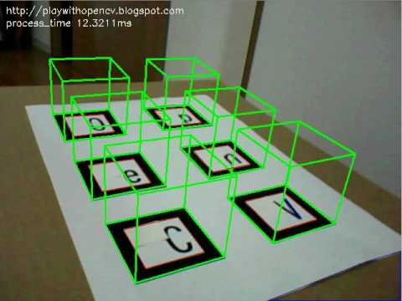
Primi passi. Libreria OpenCV.
sdf
Cos’è OpenCV
Come si interfaccia con Processing
Come utilizzarlo
I Classificatori
Il riconoscimento facciale
Il Tracking

Slide 10
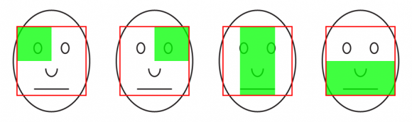
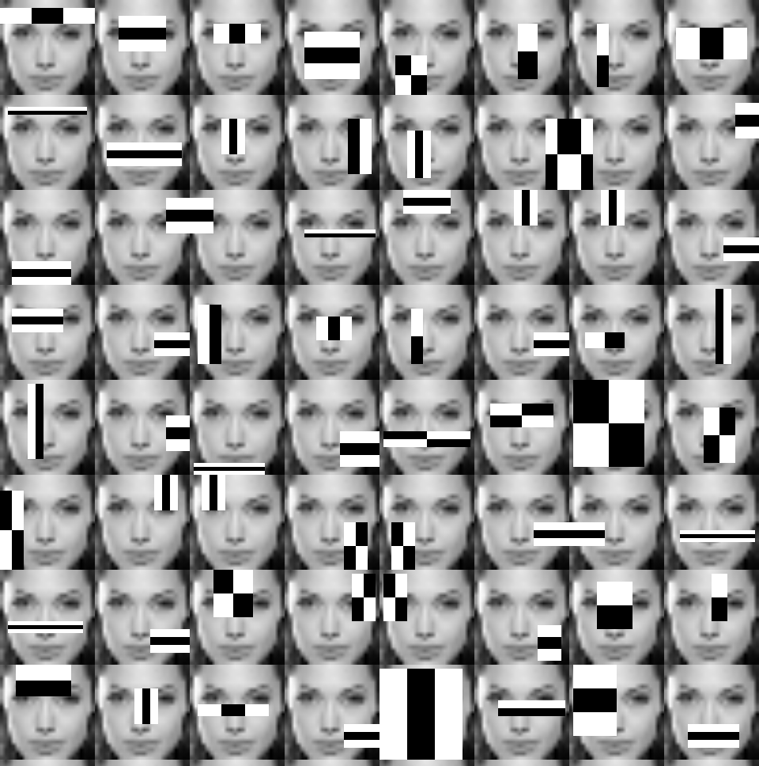
Primi passi. Classificatori.
sdf
Come fare a riconoscere un viso in un fotogramma?
Quant fotogrammi al secondo passano sulla camera?
Come fare a trovare un modo efficiente per riconoscere
un viso così velocemente da farlo processare ad un pc
ed una webcam?
Haar-like Features, LPB
Paul Viola and Michael J. Jones. Rapid Object Detection
using a Boosted Cascade of Simple Features
Notes:
Una volta creato l’oggetto Capture c ad es, le funzioni che possiamo utilizzare saranno:

Slide 11
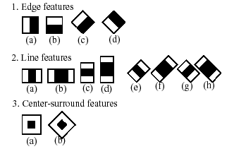
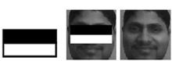

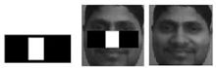
Primi passi. Classificatori.
sdf
Le proprietà delle haar feature sono riassumibili in:
La regione degli occhi è più scura delle guance.
Il ponte che forma il naso è più chiaro degli occhi.
Grazie a queste features riusciamo a farci un’idea di:
Posizioni - Grandezze: occhi e ponte creato dal naso
Valori: scuro / chiaro
Notes:
Una volta creato l’oggetto Capture c ad es, le funzioni che possiamo utilizzare saranno:

Slide 12


Primi passi. Algoritmo di Viola & Jones
Nelle prossime lezione potremmo capire come l’algoritmo di viola & jones funziona nel dettaglio
sdf
Le caratteristiche che rendono questo algoritmo efficiente ed efficace sono:
Robusto – grazie all’alto tasso di riconoscimento (detto true-positive rate) e un basso tasso di falsi negativi.
Real time – Per applicazioni reali vanno processato almeno due frame.
Face detection – Ricordiamo che l’obbiettivo dell’algoritmo è quello di dare risultati sulla presenza o meno di visi nell’immagine.
The algorithm has mainly 4 stages:
Haar Features Selection
Creating Integral Image
Adaboost Training algorithm
Cascaded Classifiers
Notes:
Una volta creato l’oggetto Capture c ad es, le funzioni che possiamo utilizzare saranno:

Slide 13

Training di un classificatore ad-hoc
Nelle prossime lezione potremmo capire come creare un classificatore custom per qualsiasi tipo di immagine si voglia apprendere.
sdf
Il classificatore cascade comprende due fasi principali: training e detection.
Nella fase di training si utilizzano due tipologie di immagini:
immagini positive (immagini che contengono l’oggetto da riconoscere)
immagini negative (immagini arbitrarie )
Dopo una breve fase di pre-processing le immagini vengono date in pasto ad un algoritmo di apprendimento automatico che utilizza SVM (Support Vector Machine) per dividere le due classi di oggetti e dare il via alla vera fase di training.
Le variabili date in pasto all’algoritmo pregiudicano il risultato.
Notes:
Una volta creato l’oggetto Capture c ad es, le funzioni che possiamo utilizzare saranno:

Slide 14
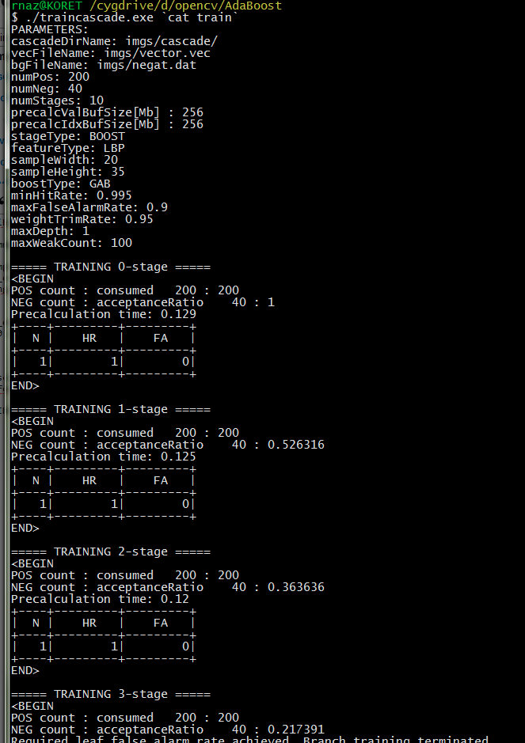
Training di un classificatore ad-hoc
Nelle prossime lezione potremmo capire come personalizzare un classificatore in base alle nostre esigenze.
sdf
Notes:
Una volta creato l’oggetto Capture c ad es, le funzioni che possiamo utilizzare saranno:

Slide 15
Primi passi. Play with demos.
sdf
1. importazione librerie opencv, video Capture, AWT per gestire i poligoni.
2. inizializzazione oggetti camera e openCV.
3. viene eseguita 1 volta.
4. grandezza finestra.
5. parametri oggetto video:
sketch corrente, risoluzione della finestra.
6. parametri oggetto
openCV (come video).
7.Caricameto classificatore cascade.
8. facciamo partire il video.
import gab.opencv.*;
import processing.video.*;
import java.awt.*;
Capture video;
OpenCV opencv;
void setup()
{
size(640, 480);
video = new Capture(this, 640/2, 480/2);
opencv =
new OpenCV(this, 640/2, 480/2);
opencv.loadCascade(OpenCV.CASCADE_FRONTALFACE);
video.start();
}

Slide 16
Primi passi. Play with demos.
sdf
9. viene eseguita n volte.
10. zoom dello schermo*2.
11. opencv prende in input
ogni frame della camera.
12.opzione di riempimento poligoni, colore delle linee e spessore.
13. ogni viso un rettangolo.
14. stampo numero visi.
15. per ogni viso crea un rettangolo e stampa le sue coordinate a schermo, in alto a sinistra.
16. Manteniamo attiva la camera (IMPORTANTE).
void draw()
{
scale(2);
opencv.loadImage(video);
image(video, 0, 0 );
noFill();
stroke(0, 255, 0);
strokeWeight(3);
Rectangle[] faces = opencv.detect();
println(faces.length);
for (int i = 0; i < faces.length; i++)
{
text(faces[i].x + "," + faces[i].y,,
faces[i].x ,faces[i].y);
rect(faces[i].x, faces[i].y,
faces[i].width, faces[i].height);
}
}
void captureEvent(Capture c) { c.read(); }

Slide 17
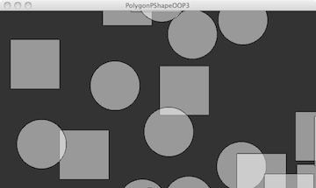
Creaimo il primo scketch.
sdf
Ricordate le basi? rect, ellipse, quad…
Le funzioni principali? setup, draw.
Come Importare una libreria?
Come utilizzare una libreria tramite i sui esempi?
Unire una o più librerie per creare il nostro progetto.

Slide 18
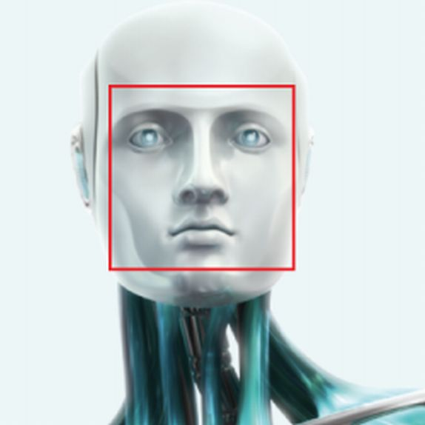
Creaimo il primo scketch. Face Detection.
sdf
Machine Learning su migliaia di foto campione.
Modelli matematici: Support vector machine, reti neurali,classificatori bayesiani,algoritmi di boost, k - nearest neighbour
Dopo una fase di addestratamento, il classificatore può essere applicato ad una regione di interesse in un'immagine in ingresso ed emette un "1" se nella regione viene riconosciuto l’oggetto (cioè, faccia / macchina), e "0" in caso contrario.
Per cercare l'oggetto la finestra di ricerca si può muovere attraverso l'immagine e controllare ogni posizione utilizzando il classificatore.
Il classificatore è progettato in modo da poter essere facilmente "ridimensionato" in modo da essere in grado di trovare gli oggetti di interesse in diverse dimensioni. Quindi, per trovare un oggetto di una dimensione sconosciuta nell'immagine la procedura di scansione viene eseguita più volte a diverse scale.

Slide 19
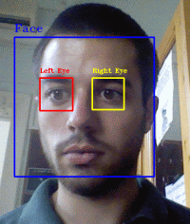
Creaimo il primo scketch. Eyes Detection.
sdf
Per gli occhi ci sono alcune differenze riguardanti soprattutto la posizione rispetto al viso.
Modello matematico: Supprt Vector Machine, etc.
Percentuale di falsi positivi più alta
Abbiamo bisogno di mettere il fuoco sulla zona superiore del viso.

Slide 20
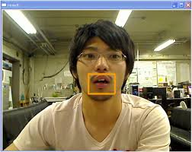
Creaimo il primo scketch. Mouth Detection.
sdf
Per il riconoscimento della bocca, come per gli occhi dobbiamo cercare la ROI ( Region Of Interest ).
Nel caso della bocca la ROI si troverà sicuramente sotto la metà del viso.
Anche in questo caso useremo un file train xml.

Slide 21
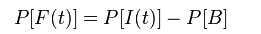
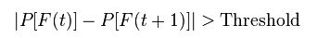
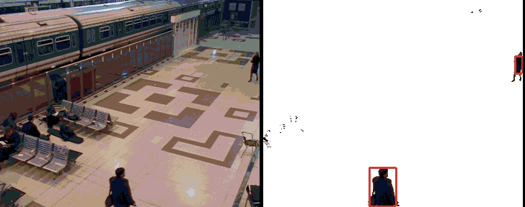
Bonus Stage. Background substraction.
Le basi per un algoritmo di motion detection possono ricercarsi in questa tecnica. Il BackgroundSubtractorMOG è il Gaussian Mixture-based Background/Foreground Segmentation Algorithm che si occupa di sottrarre da un frame tutti gli elementi del frame precedente così da avere come risultato gli oggetti in movimento ad esempio.
Difetti:
cambi di illuminazione
vento
riflessi
difficile da applicare all’esterno
sdf

Slide 22
Bonus Stage. Background substraction.
sdf
L’algoritmo è l’implementazione di P. KadewTraKuPong and R. Bowden.
Le funzioni che vengono utilizzate sono:
opencv.startBackgroundSubtraction(history, nMixtures, backgroundRatio);
history 5 frame precedenti.
nMixtures 3 o 5 rappresenta la proporzione di tempo in cui il colore di sfondo viene conteggiato ai fini della substraction.
backgroundRatio 0.5 soglia che definisce se un elemento debba essere incluso nel modello 0.9 di default.
opencv.updateBackground();
for (Contour contour : opencv.findContours()) contour.draw();
Con la prima funzione predisponiamo opencv alla sottrazione dello sfondo per la prima immagine.
Con la seconda (da scrivere nella draw) aggiorniamo lo sfondo al nuovo fotogramma.
Nel terzo punto scorriamo i contorni di ciò che si muove e li stampiamo a schermo.

Slide 23
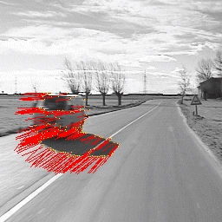
Optical Flow - OpenCV
sdf
L’Optical Flow è un concetto che considera il moto di un oggetto all'interno di una rappresentazione visuale digitale.
Tipicamente il moto è rappresentato come un vettore che si origina da (o termina su) un pixel ad esempio in una sequenza di frame. Lo scopo dell'Optical Flow è quello di assegnare ad ogni pixel appartenente al frame corrente un motion vector che punta verso la posizione dello stesso pixel in un frame di riferimento successivo.
vedi: WIki.

Slide 24
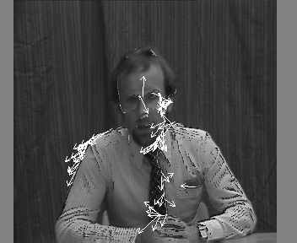
Optical Flow.
sdf
Le assunzioni alla base di questa teoria sono:
l’intensità di un pixel non cambia tra frame consecutivi.
I pixel vicini hanno movimento (motion) simile.
il metodo è anche chiamato Lucas Kanade e assume che il flisso in un vicinato locale è essenzialmente costante.

Slide 25


Fai da te.
sdf
Basi (quadrati, rettangoli, linea, punto, archi, ellisse)
Controllo periferiche (tastiera, mouse, arduino … )
Controllo file (apri, scrivi, salva)
Audio (registra, riproduci, crea suoni )
OpenCV library (eye, mouth, face detection … )
e tanto altro: https://processing.org/reference/

Slide 26
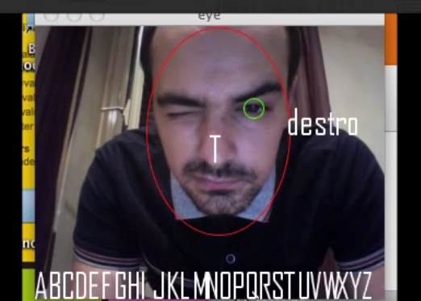
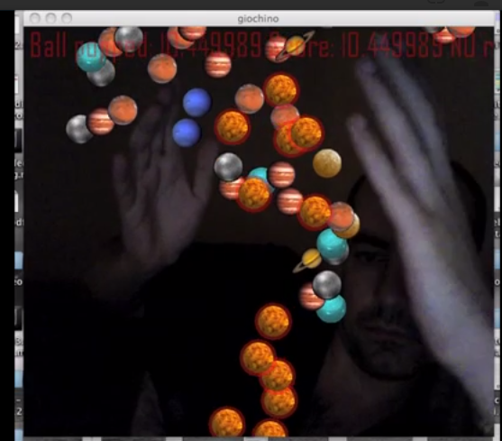
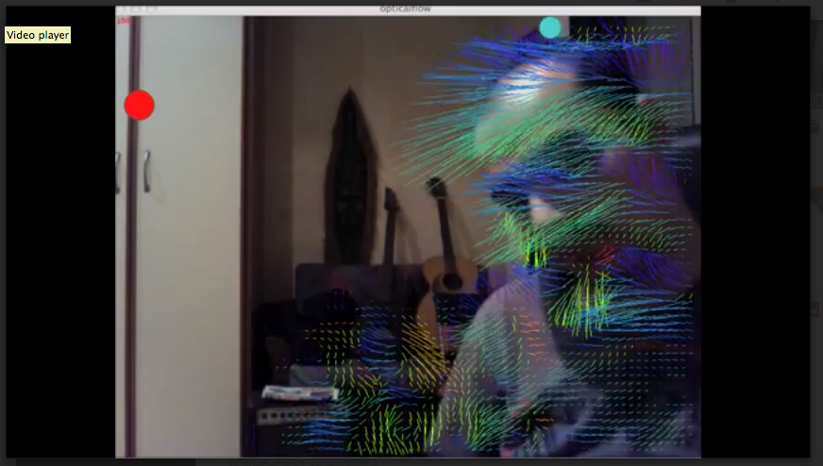
Fai da te. Ora tocca a te.
sdf
Giochi
Utilities
Software
Social App
Healt Care
Sorveglianza

